Slide 1
Orientering til fylkestinget
Johannes Rauboti, konsernsjef
15. juni 2016

Slide 2
Denne presentasjonen
SFE i korte trekk
Finansielle nøkkeltal og verdiskaping
Prosjekt og investeringar
Aktuelle saker
Generalforsamling

Slide 3
SFE i korte trekk

Slide 4
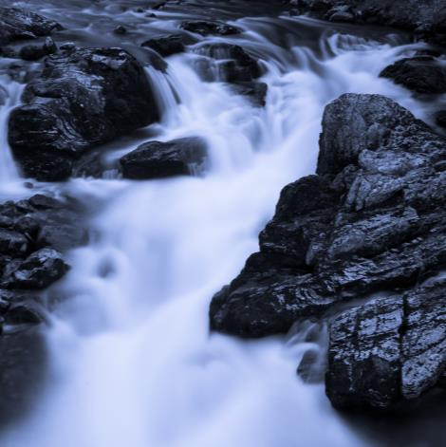
Vår visjon: Kraft til å påverke framtida
Betydeleg økonomisk verdiskaping
Rein, fornybar energi
Kritisk infrastruktur
Framtidsretta produkt og tenester

Slide 5
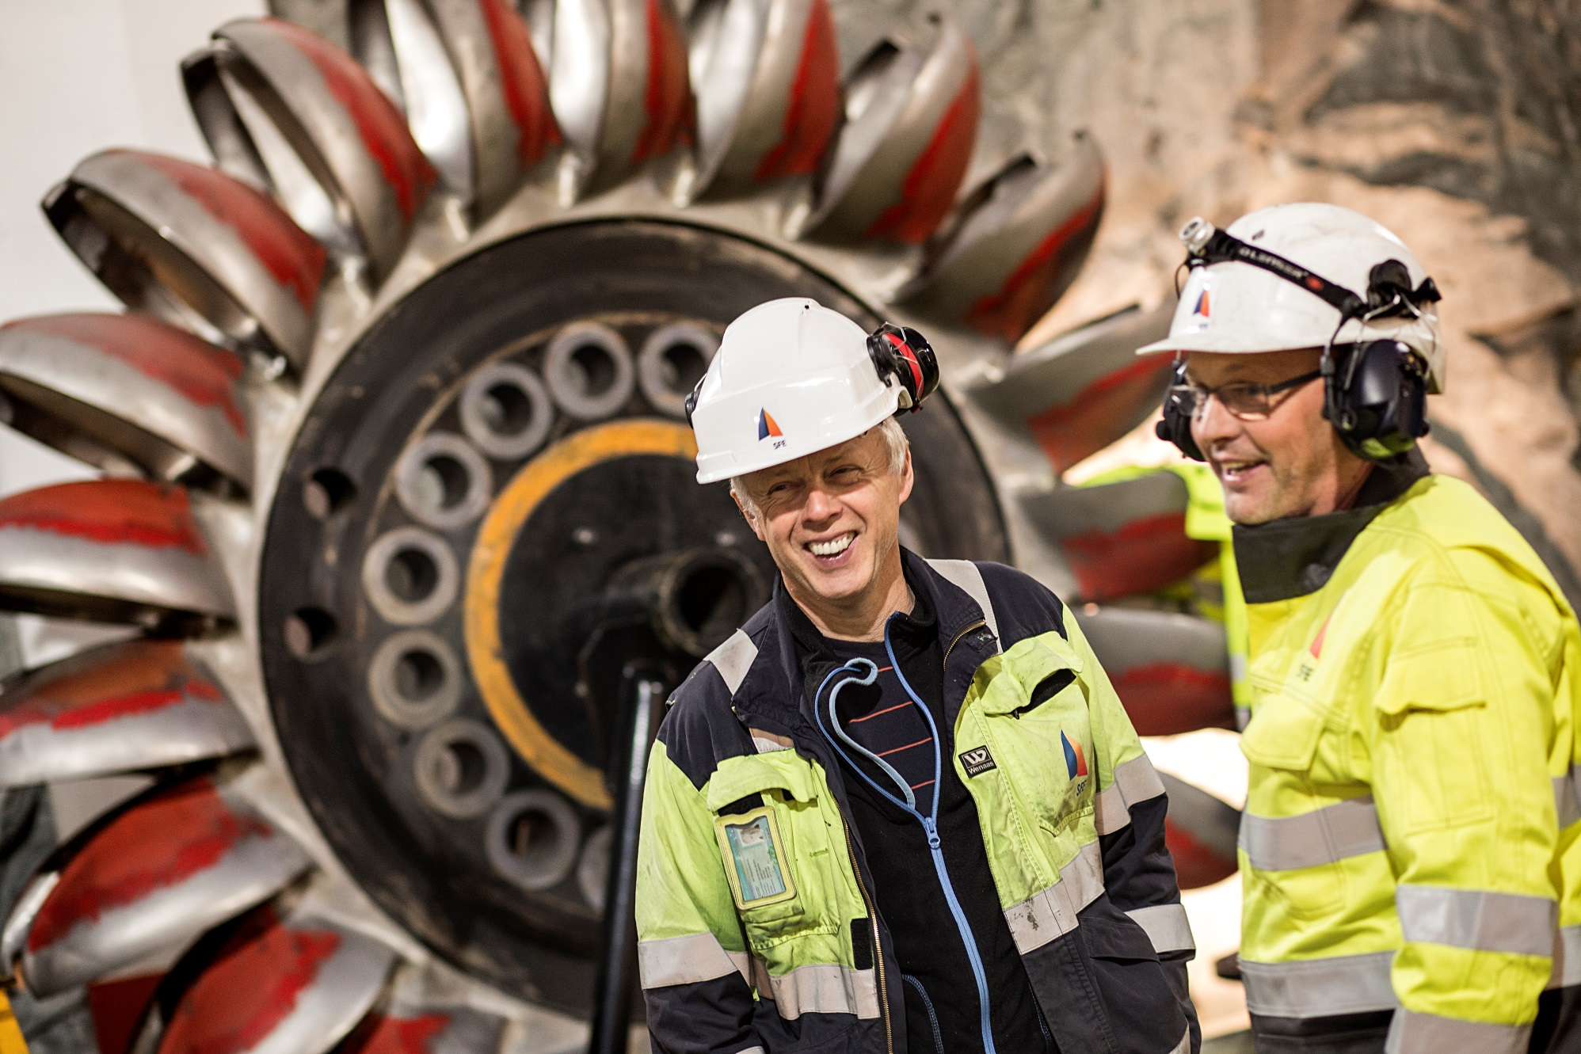
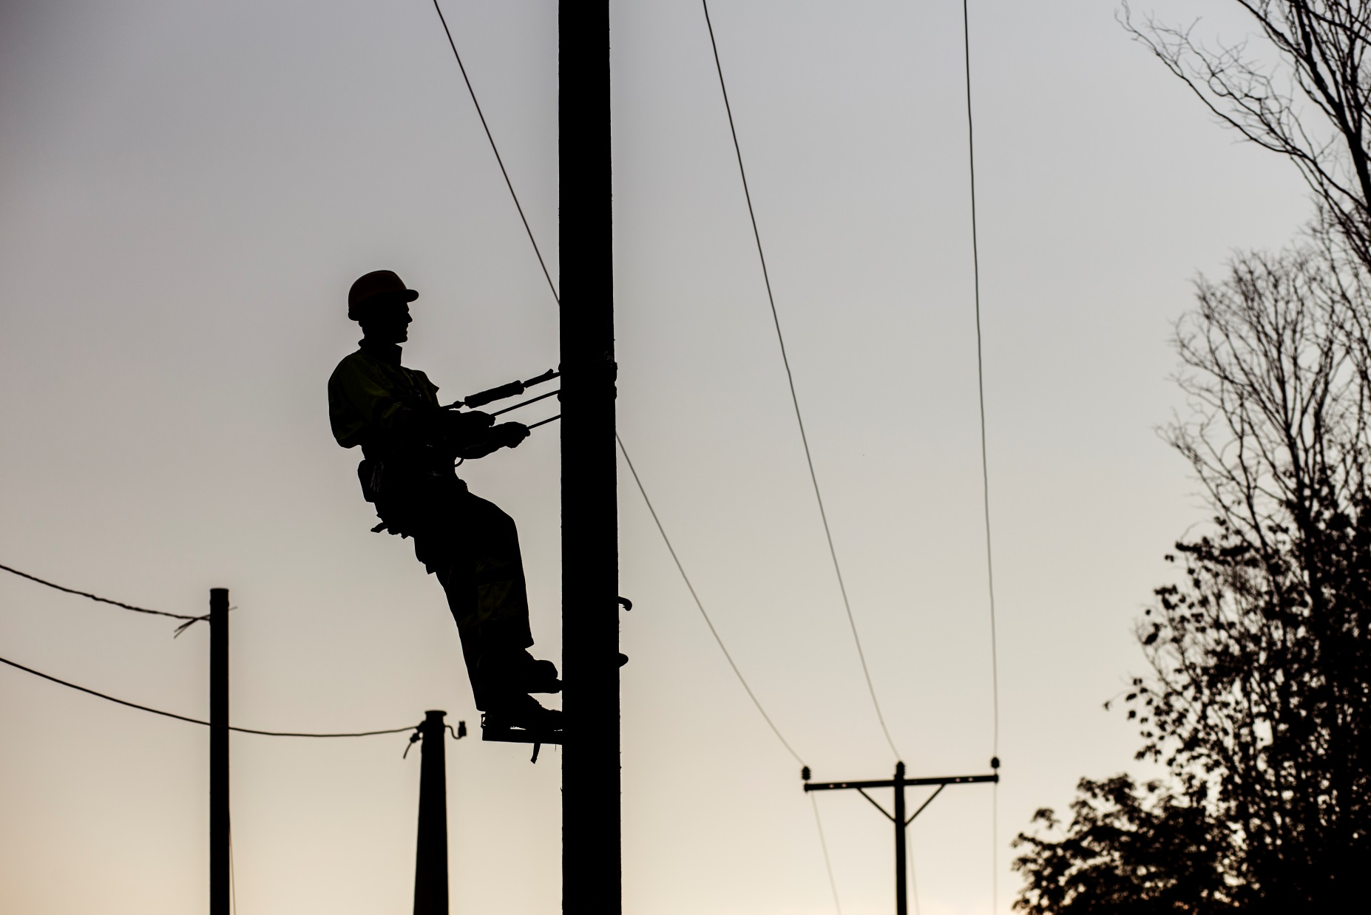
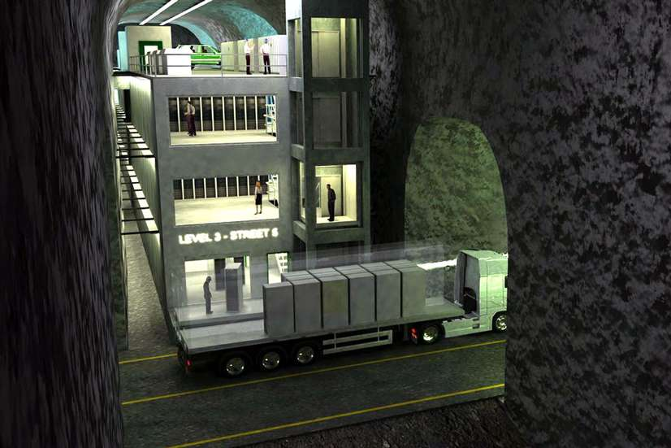
Våre aktivitetar
PRODUKSJON:
Årleg produksjon nær 2 TWh
STRAUMSAL:
Ambisjonar om nasjonal auke innan privat-marknaden
NETT:
Meir enn 4000 km straumnett
EIGARSKAP:
Pådrivar og eigar i fleire relevante industriar

Slide 6
260 tilsette i store delar av Sogn og Fjordane fylke
Sandane
Administrasjon
Kraftstasjon
Florø
Montørbase

Slide 7
Konsernstruktur
Sogn og Fjordane Energi AS
SFE Nett AS
SFE Produksjon AS
SFE Kraft AS
Etrygg AS (45%)
Svelgen Kraft AS (56%)
-> Vestavind Kraft
Firdakraft AS (100%)
-> Fossheim Energiverk AS (30%)
Gloppen Energi AS (30%)
Innvik Kraftverk AS (30%)
Enivest AS (38,74%)
Lefdal Mine Datacenter AS (12,6%, direkte og indirekte)
eSmart Systems (15%)

Slide 8
Finansielle nøkkeltal og verdiskaping

Slide 9
Over 1 mrd i driftsinntekter (2015)
2014-tala korrigert for ekstraordinære forhold
Ordinært resultat e. skatt 2015: 113 mill. (opp 24 mill.)
Driftsinntekter (mill. kr)
Resultat etter skatt (mill. kr)

Slide 10
Utbytte: Over 1 mrd. siste 10 år
Forslag om 60 millionar i utbytte for 2015
Utbyttepolitikk: 70% av ordinært resultat etter skatt
Utbytte (mill. kr)
Forslag frå styret

Slide 11
Noko av verdiskapinga i fylket (2015)
Løn og sosiale ytingar til tilsette
206 mill.
60 mill.
Utbytte til eigarar frå fylket
Konsesjonsavgift og konsesjonskraft
21 mill.
35 mill.
Eigedomsskatt
Naturressursskatt
22 mill.

Slide 12
Omfattande investeringar
 | 2015 | 2014 | 2013 | 2012 | 2011
Nettverksemd | 272 mill. kr | 256 mill. kr | 178 mill. kr | 133 mill. kr | 145 mill. kr
Kraftproduksjon | 125 mill. kr | 601 mill. kr* | 60 mill. kr | 28 mill. kr | 16 mill. kr
Anna verksemd | 2 mill. kr | 16 mill. kr | 5 mill kr | 6 mill. kr | 6 mill. kr
Sum investeringar | 399 mill. kr | 873 mill. kr | 243 mill. kr | 167 mill. kr | 167 mill. kr
*Inkl. kjøp av Svelgen I og II
Gradvis aukande nettinvesteringar seinare år – sikrar leveringstryggleik og kapasitet til ny produksjon
Store investeringar innan kraftproduksjon dei to siste åra, knytt til oppkjøp i Svelgen og rehabilitering av kraftverka

Slide 13
Kraftprisen avgjerande for lønnsemd i investeringar – men utfordrande å spå
Nasdaq OMX - Norden: Faktisk prisutvikling (systempris) og det ein forventa i hhv 2011 og 2016 for komande år

Slide 14
Prosjekt og investeringar

Slide 15
Nær 2 TWh produksjon
Operatør for:
22 Kraftstasjonar
30 Aggregat
Skorge
Åskåra I&II, Øksenelvane, Dauremål og Bjørndalen
Svelgen I,II,III&IV, Fossekallen og Straumane
Innvik
Kraftstasjonar
Evebøfoss, Eidsfoss og Trysilfoss
Skogheim og Sagefossen
Fossheim
Øvre- og Nedre Markevatn
Stongfjorden og Oslandsbotten
Mel

Slide 16
Ca 500 GWh i identifisert potensial
Ålfoten (Bremanger)
Åskåra og Øksenelvane Ca. 100 GWh
Svelgen (Bremanger), 30 GWh
Hauge (Hellesylt), 15 GWh
Norddalsfjord (Flora), 20 GWh
Gjengedal (Gloppen), 170 GWh
Øvre Skorven (Askvoll) 16 GWh, 2016
Under bygging
Fått konsesjon
Østerbø (Høyanger) 165 GWh (SFE-del ca 100 GWh), ca. 2019
Søkt konsesjon
Nausta (Naustdal/Førde) Ca. 30 GWh (fl. minikraft)
Ikkje søkt konsesjon

Slide 17
Vindkraftkonsesjonar på 182 MW
Haram (Møre og Romsdal), 66MW 46% eigd av Vestavind Kraft
Okla (Stad, Selje), 21 MW
Hennøy (Bremanger), 50 MW
Vindkraftprosjekt i Vestavind Kraft (SFE majoritetseigar)
Bremangerlandet, 78 MW (avslag NVE, ankebehandling OED)
Lutelandet (Fjaler), 45MW

Slide 18
24 000 nettkundar og utstrakt regionalnett
SFE sitt distribusjonsnett
SFE sitt overordna nett

Slide 19
150-200 mill. i årlege investeringar
132/22 kV Ålfoten (ny)
Ferdig 2015
132 kV Ålfoten-Krokanakken (ny/re)
Ferdig 2015/16
132 kV Leivdal-Navelsaker (re)
Ferdig 2020
132 kV Ålfoten - Deknepollen (ny/re)
Ferdig 2018?
132 kV anlegg Svelgen (re), dublering av trafo (ny)
Ferdig 2015
132 kV Sandane-Reed
Ferdig 2017
132 kV Sandane-Øksenelvane
Ferdig 2020-2025
132 kV Grov-Florø (ny/re)
Ferdig 2015/2016
132 kV Øyravatn - Ringstad (ny/re)
Ferdig 2025-30
Nordic Mining
Ferdig 2022?

Slide 20
150-200 mill. i årlege investeringar (forts.)
132kV Skorpa - Bremangerlandet
Ferdig 2019?
66(132) kV Hellesylt
Ferdig 2018?
132 kV Svelgen - Hennøy
Ferdig 2018?
132 kV Guleslettene - Grov
Ferdig 2019?
132 kV Storebru - Gjengedal
Ferdig 2018-20

Slide 21
Aktuelle saker

Slide 22
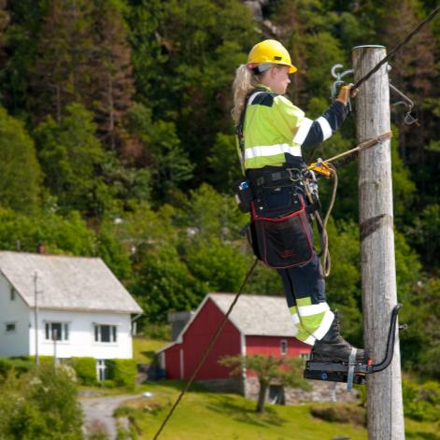
Aktuelle saker: HMS – viktigaste prioritet
Mål: 0 skader
Spesielt viktig i lys av høge utbyggingsaktivitetar
Køyrer intern kampanje – «Tryggare SFE»

Slide 23
Aktuelle saker: Effektivitet og lønnsemd
Prisutsiktene krev auka fokus på effektivitet
Internt program og kampanje for auka lønnsemd/effektivitet – «Sterkare SFE»
Har henta forslag frå heile organisasjonen

Slide 24
Aktuelle saker: Skattebelastning
Vasskraft vert skatta hardare enn olje og gass
Hemmar investeringar
Vrir verdiskaping frå kommune/fylkes-kommune til staten

Slide 25
Aktuelle saker: Nettleige
Store og aukande skilnader på nettariff mellom fornybarområda og tettbygde områder
Vi har hatt fokus på enkle og praktiske virkemiddel for utjamning

Slide 26
Aktuelle saker: Nytt forbruk
Stortinget med fokus på klimavennleg energibruk og verdiskaping frå fornybar energi
Hydrogen, datasenter, transport m.m.
Lefdal Mine Datacenter med opning hausten 2016
Positivt at Elkem investerer 100 mill. i Svelgen

Slide 27
Generalforsamling 16. juni

Slide 28
Generalforsamling 16.06.2016
Saklista:
Val av møteleiar
Val av ein person til å skrive under møteboka saman med møteleiar
Godkjenning av innkalling og sakliste
Fastsetting av rekneskap og disponering av overskot for 2015, og fastsetting av balanse pr. 31.12.2015 for selskapet Sogn og Fjordane Energi AS og konsernet Sogn og Fjordane Energi.
Godkjenning av honorar for revisor
Val av medlemmer til styret og valnemnd
Fastsetting av honorar for styremedlemer
Heile sakskomplekset ligg på SFE sine internettsider www.sfe.no
Etter generalforsamlinga er det eigarmøte med generell informasjon om status i SFE, og framlegging av langtidsprognose for 2017-2026.

Slide 29
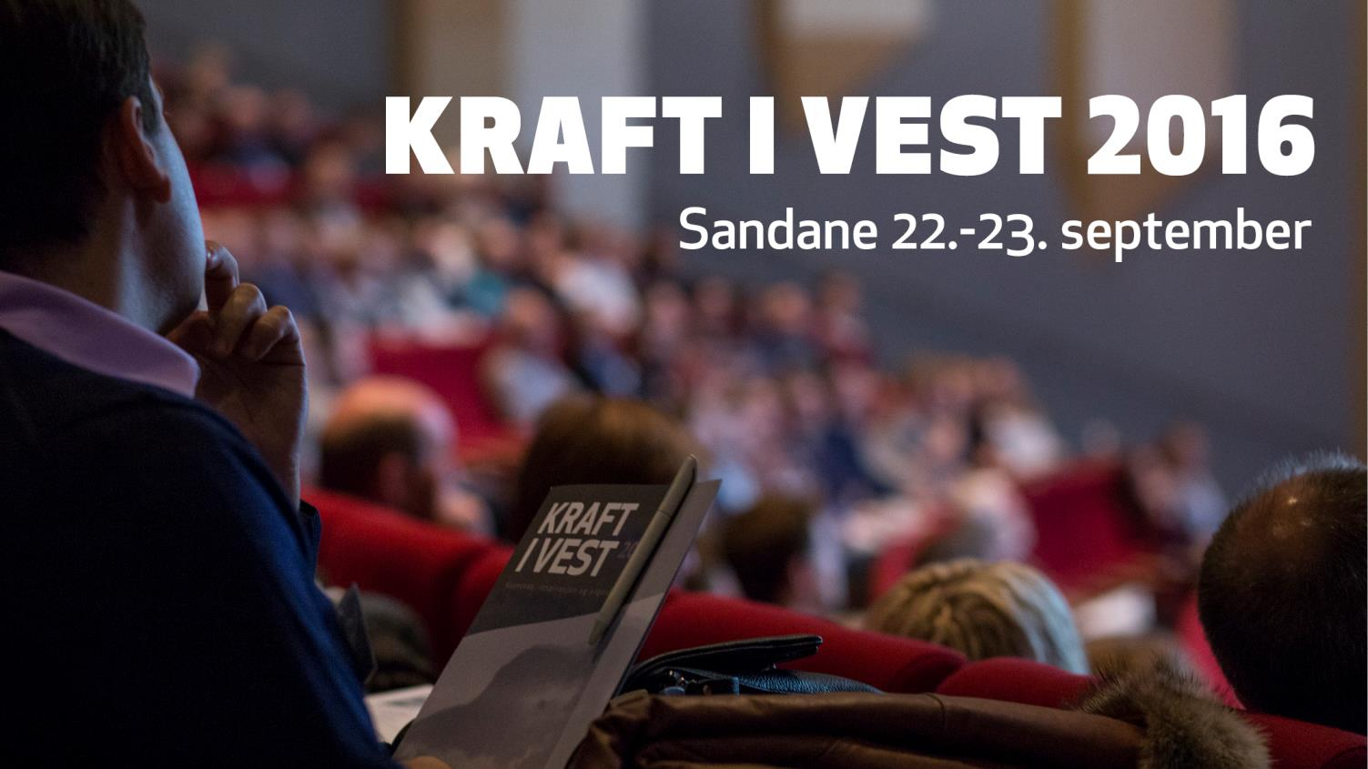

Slide 30
Takk for merksemda!

